Slide 1
Apresentação Sistema Prestação de Contas

Slide 2
Módulos SIGEF – Gestão CGE
Módulo Transferências Registro
Módulo Situação Credor
Modulo Transferências
Módulo Instrumento Não Financeiro

Slide 3
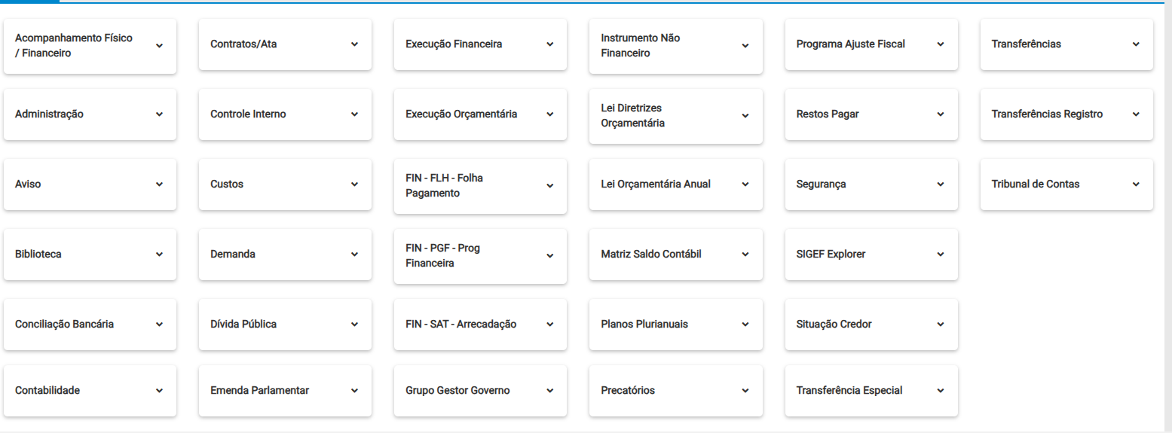
Módulos SIGEF – Gestão CGE

Slide 4
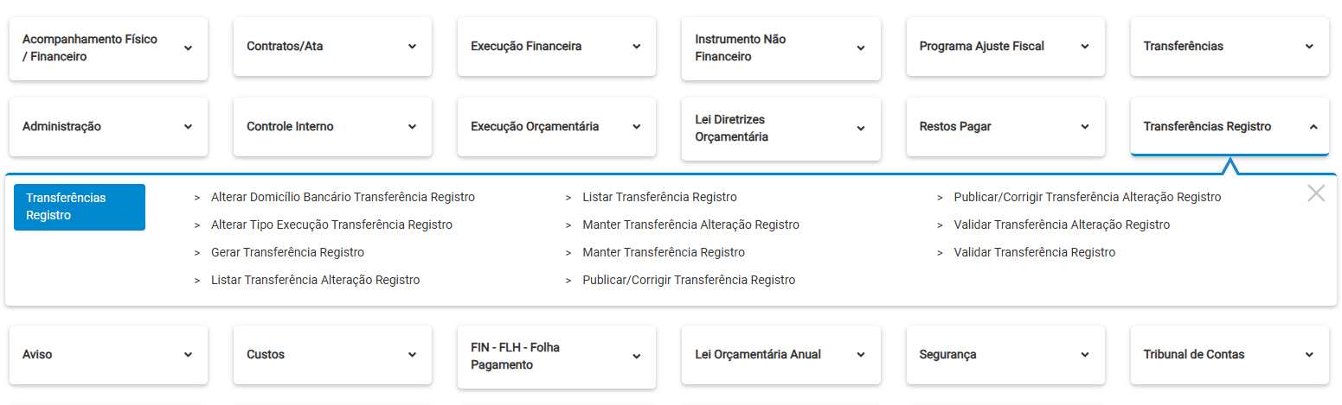
Módulos SIGEF – Funcionalidades

Slide 5
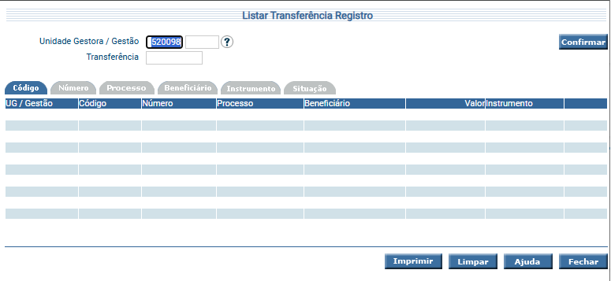
Módulos SIGEF – Abas

Slide 6
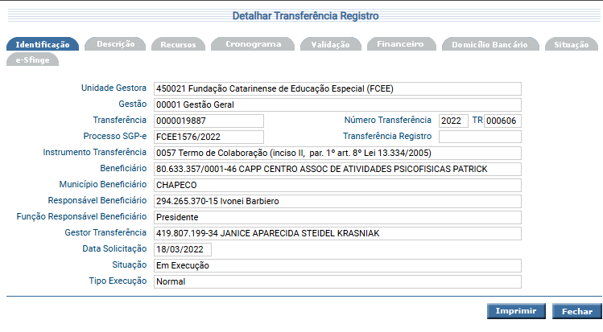
Módulos SIGEF – Campos

Slide 7
Módulo Transferências Registro
O Módulo Transferências Registro é utilizado somente pelos Concedentes do Recurso;
Contempla informações resumidas da Transferência, ou seja, não há as etapas de Proposta e de Prestação de Contas do Proponente;
A etapa de Prestação de Contas é realizada por meio do Módulo Situação Credor.

Slide 8
Módulo Transferências Registro - Instrumento
Termo de Colaboração (inciso II, par. 1º art. 8º Lei 13.334/2005) Instrumento 57 SIGEF.
Específico para a Fundação Catarinense de Educação Especial - FCEE

Slide 9
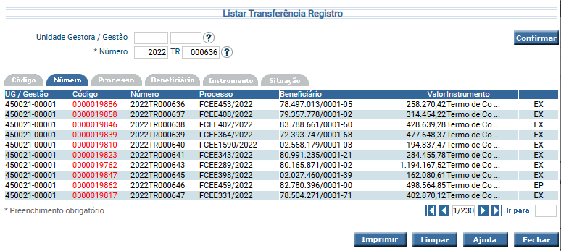
Módulo Transferências Registro - Funcionalidade

Slide 10
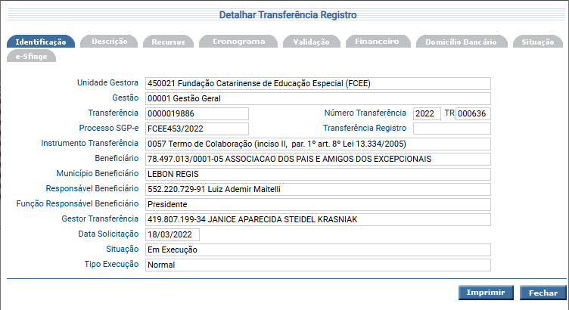
Módulo Transferências Registro - Abas

Slide 11
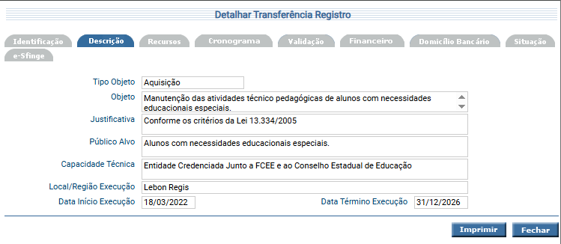
Módulo Transferências Registro - Abas

Slide 12
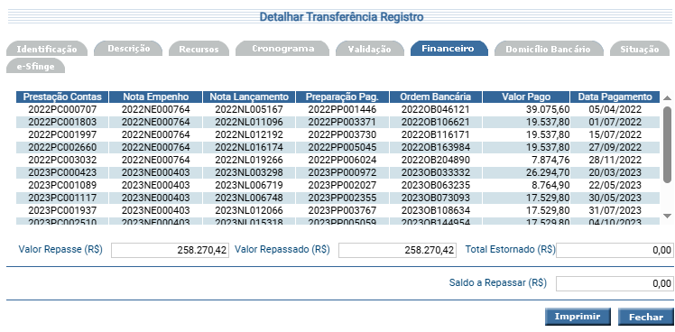
Módulo Transferências Registro - Abas

Slide 13
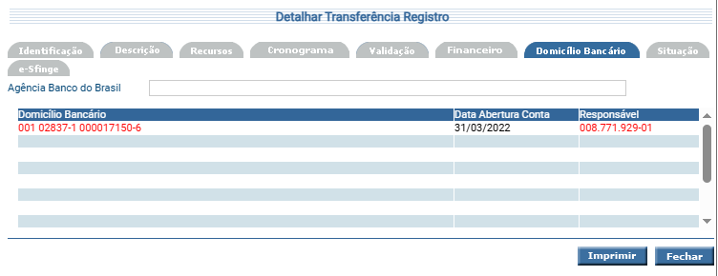
Módulo Transferências Registro - Abas

Slide 14
Módulo Situação Credor
Análise das Prestações de Contas dos instrumentos oriundos dos Módulos Transferências Registro e Transferência Especial Voluntária;
A análise no sistema refere-se apenas à alteração de situação (operação) da Prestação de Contas.

Slide 15
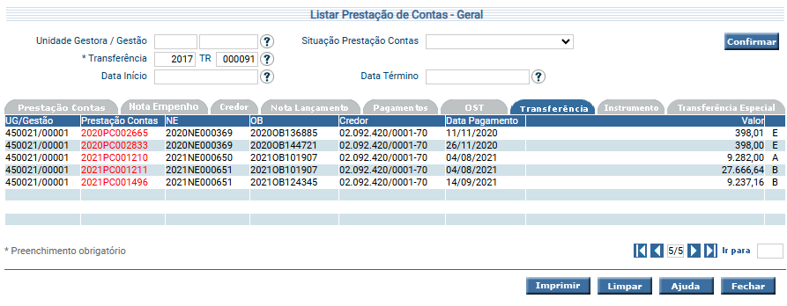
Módulo Situação Credor - Consultar

Slide 16
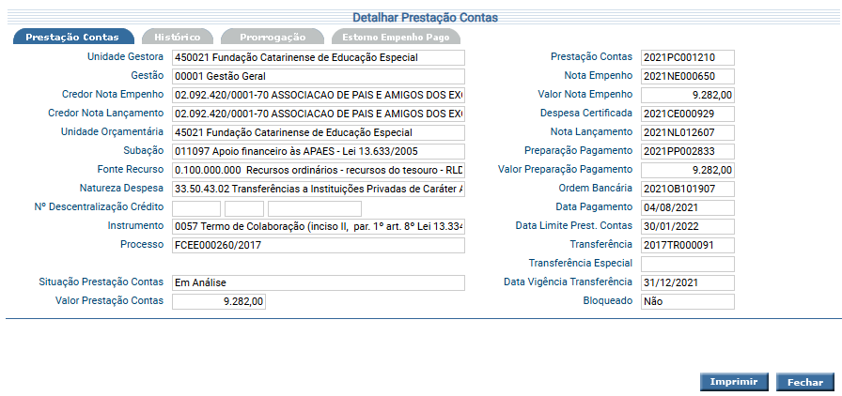
Módulo Situação Credor - Consultar

Slide 17
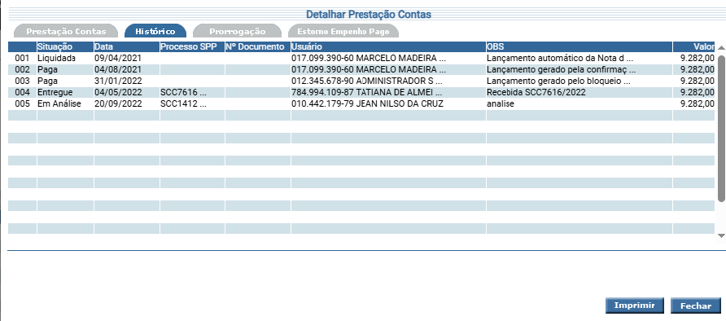
Módulo Situação Credor - Consultar

Slide 18
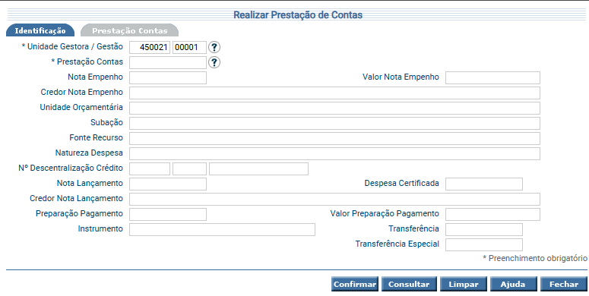
Módulo Situação Credor – Realizar Análise

Slide 19
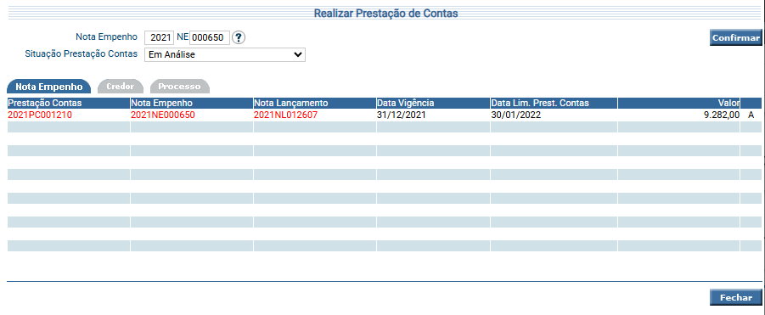
Módulo Situação Credor – Realizar Análise
Entregue
Em análise
Em diligência

Slide 20
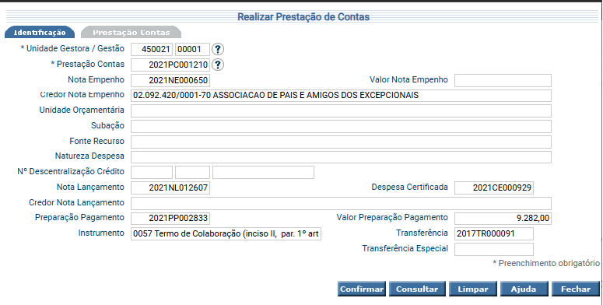
Módulo Situação Credor – Realizar Análise

Slide 21
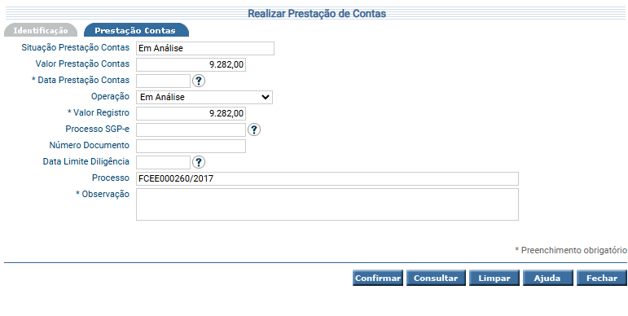
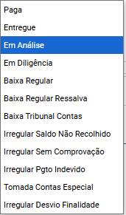
Módulo Situação Credor – Realizar Análise
Atenção: informar o número do SGPe já aberto na entrega dos documentos

Slide 22
Módulo Situação Credor - Situações
Paga - P
Entregue - E
Em Análise - A
Em Diligência - D
Baixa Regular - B
Baixa Regular Ressalva – BR
Baixa Tribunal Contas - BT
Irregular Saldo Não Recolhido - IS
Irregular Sem Comprovação - IC
Irregular Pagamento Indevido - IP
Irregular Desvio Finalidade – ID
Tomada Contas Especial - T
Em Análise - A

Slide 23
Módulo Transferência
O Módulo Transferências é utilizado pelos Concedentes e Beneficiários de Recursos;
Contempla todas as etapas de uma transferência:
Cadastro Beneficiário - CAUP
Cadastro, Envio e Análise da Proposta
Solicitação e Análise de Alteração da Transferência
Cadastro, Envio e Análise da Prestação de Contas Parcial e Final

Slide 24
Módulo Transferência - Instrumentos
Instrumentos:
- Convênio (Decreto 127/11);
- Termo de Fomento e de Colaboração (Lei Federal 13.019/14 e Decreto 1.1196/2017).

Slide 25
Módulo Transferência
O Módulo Transferência é composto por dois ambientes:
Concedentes
Acessam o módulo pela intranet (rede do Estado)
Beneficiário
Acessam o módulo (SIGEFWEB) por meio da internet
Sincronização em 10/10 min

Slide 26
Módulo Transferências – Prestação Contas Parcial
A Prestação de Contas Parcial consiste em um conjunto de informações de Ingressos e Dispêndios, de acordo com o Plano de Trabalho aprovado, é formada por duas etapas:
Beneficiário
Cadastro de Comprovantes de Despesas (Nota Fiscal, Guias, etc);
Cadastro da Prestação de Contas Parcial;
Envio dessas informações via SIGEFWEB, juntamente com os documentos.
Concedente
Recebimento da Prestação de Contas;
Análise da Prestação de Contas (Em Análise, Em Diligência, Em Reanálise)

Slide 27
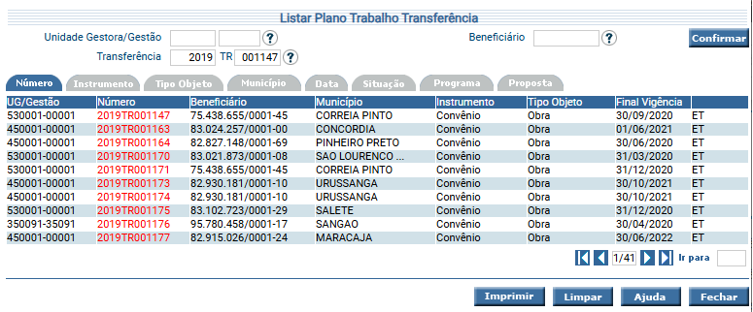
Módulo Transferências – Plano Trabalho

Slide 28
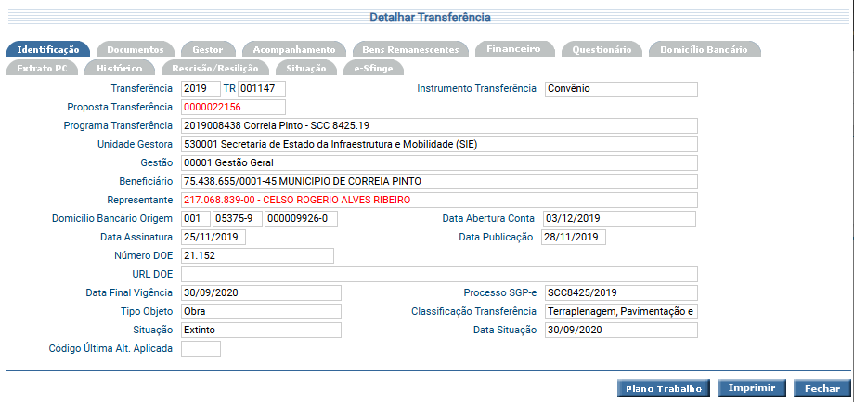
Módulo Transferências – Plano Trabalho

Slide 29
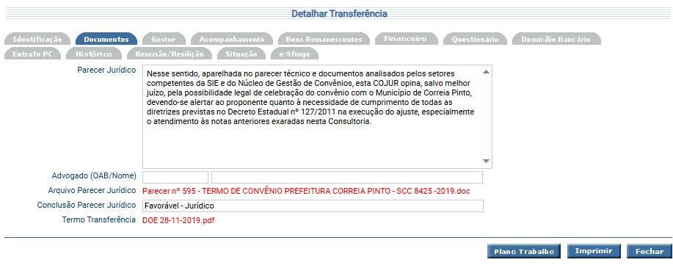
Módulo Transferências – Plano Trabalho

Slide 30
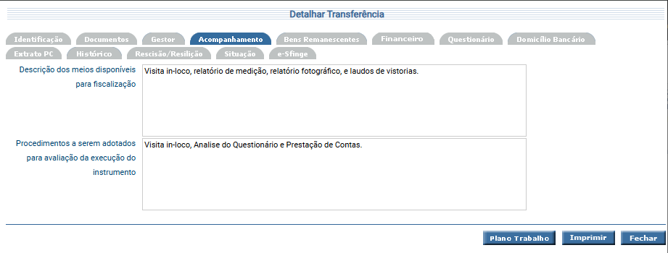
Módulo Transferências – Plano Trabalho

Slide 31
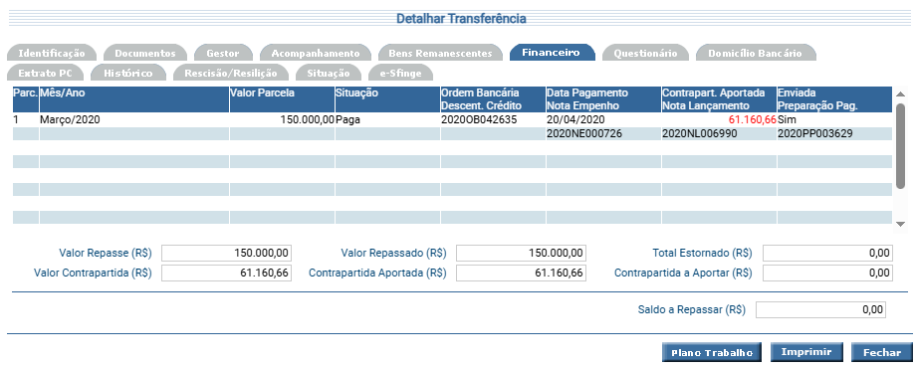
Módulo Transferências – Plano Trabalho

Slide 32
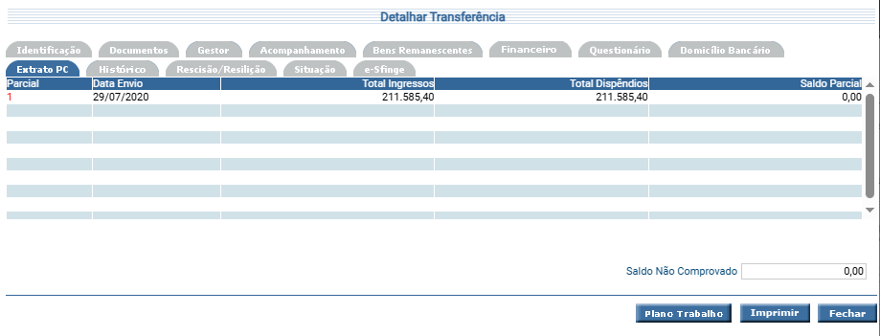
Módulo Transferências – Plano Trabalho

Slide 33
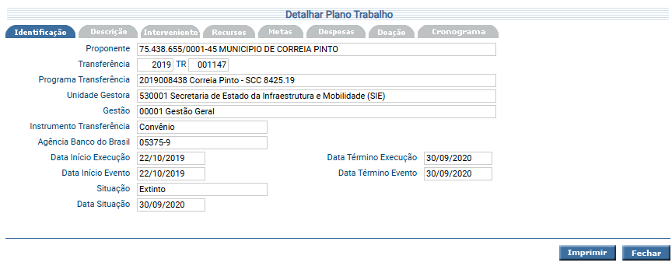
Módulo Transferências – Plano Trabalho

Slide 34
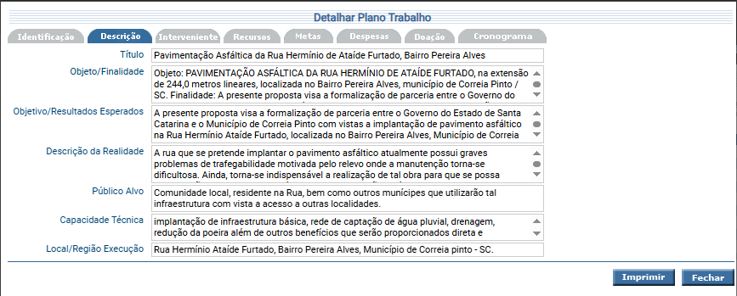
Módulo Transferências – PC Parcial Plano Trabalho

Slide 35
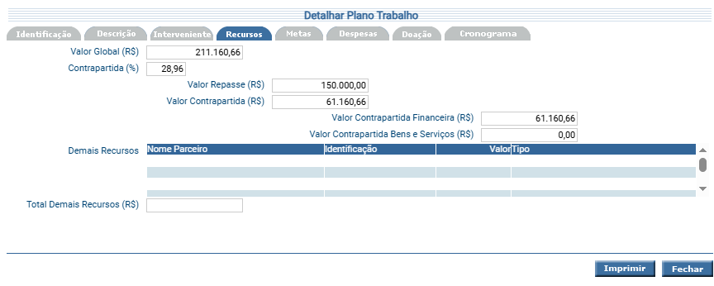
Módulo Transferências – Plano Trabalho

Slide 36
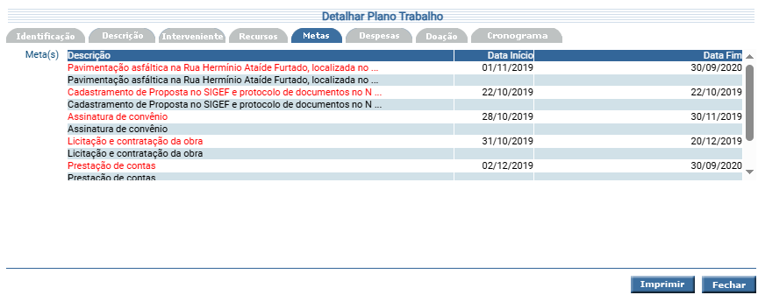
Módulo Transferências – Plano Trabalho

Slide 37
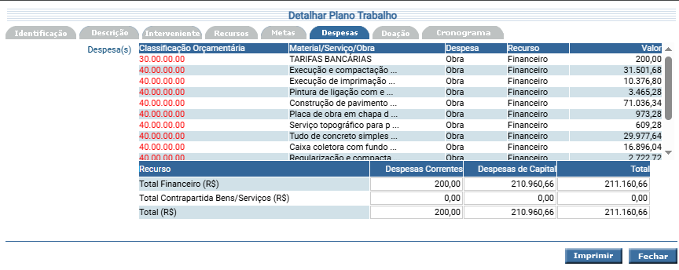
Módulo Transferências – Plano Trabalho

Slide 38
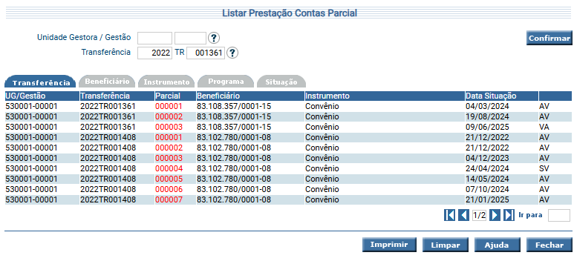
Módulo Transferências – Prestação Contas Parcial

Slide 39
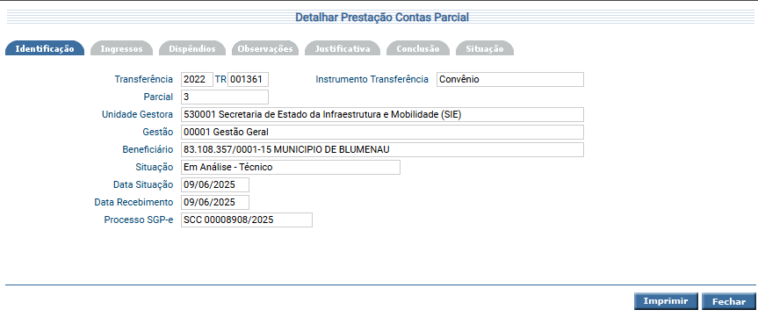
Módulo Transferências – Prestação Contas Parcial

Slide 40
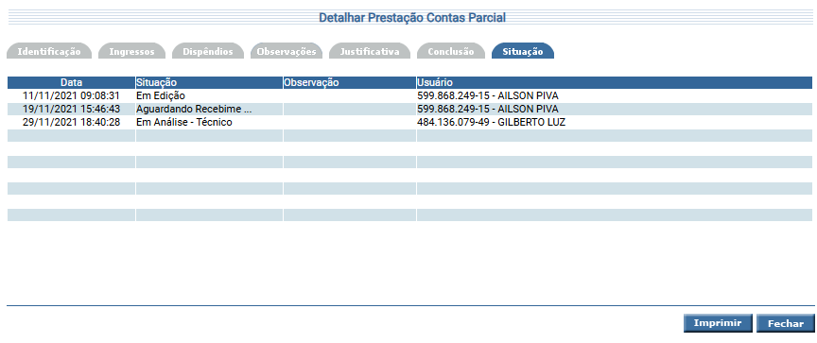
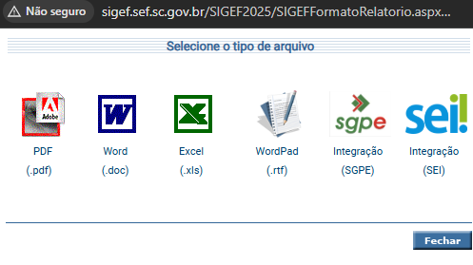
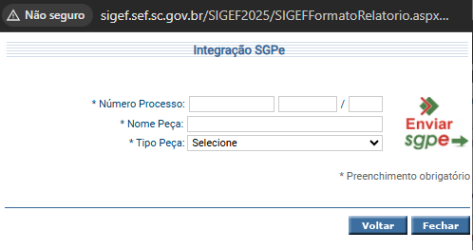
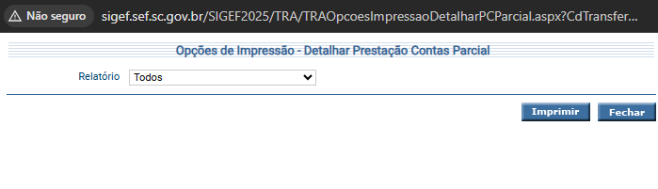
Módulo Transferências – Prestação Contas Parcial

Slide 41
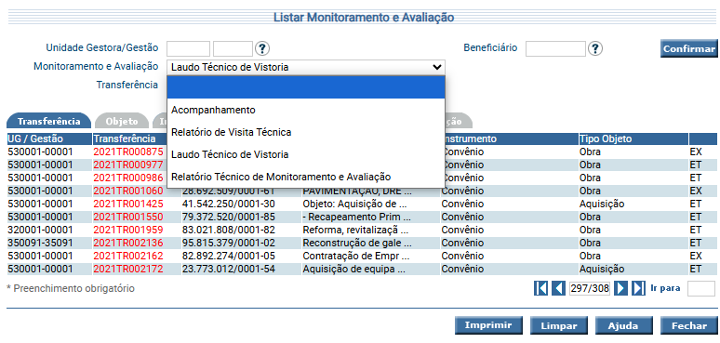
Monitoramento e Avaliação- Funcionalidade

Slide 42
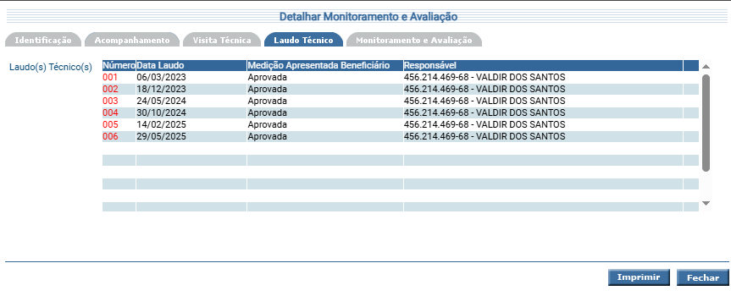
Monitoramento e Avaliação- Funcionalidade

Slide 43
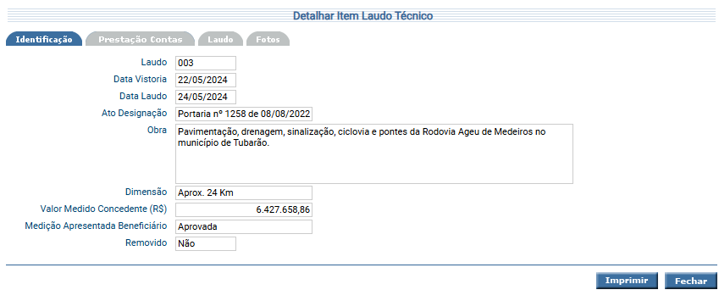
Monitoramento e Avaliação- Funcionalidade

Slide 44
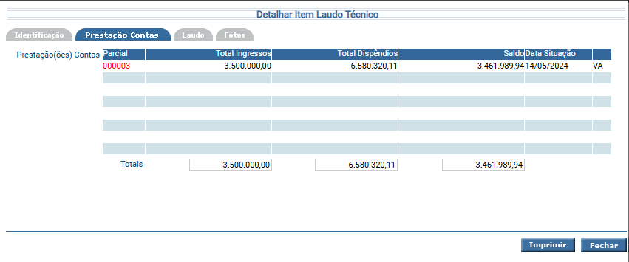
Monitoramento e Avaliação- Funcionalidade

Slide 45
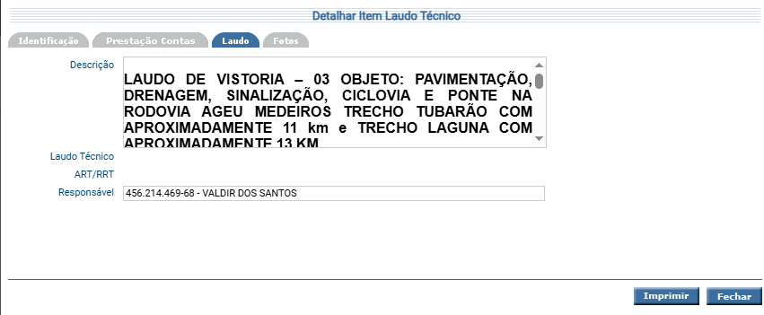
Monitoramento e Avaliação- Funcionalidade

Slide 46
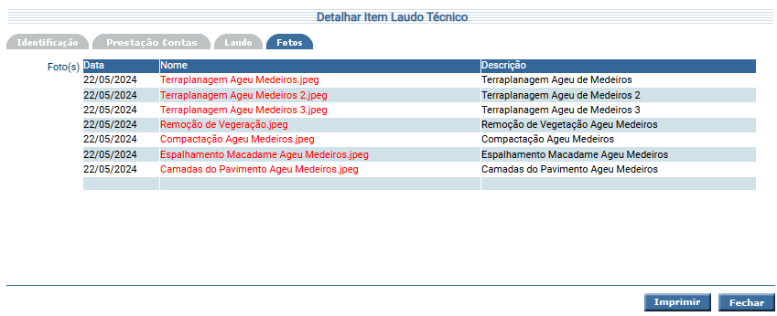
Monitoramento e Avaliação- Funcionalidade

Slide 47
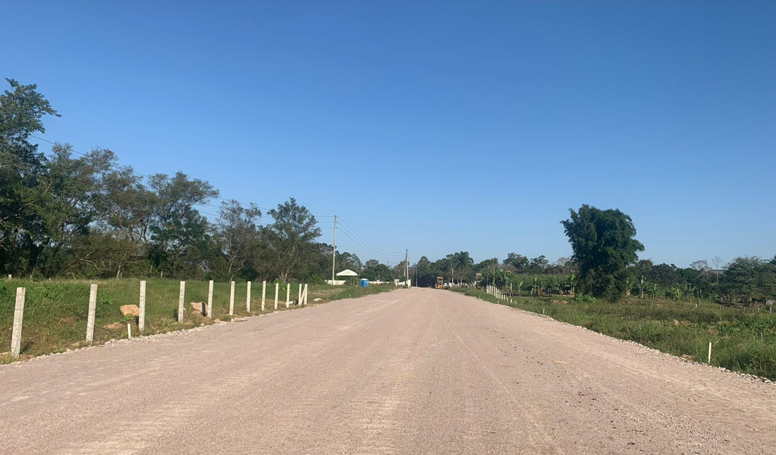
Monitoramento e Avaliação- Funcionalidade

Slide 48
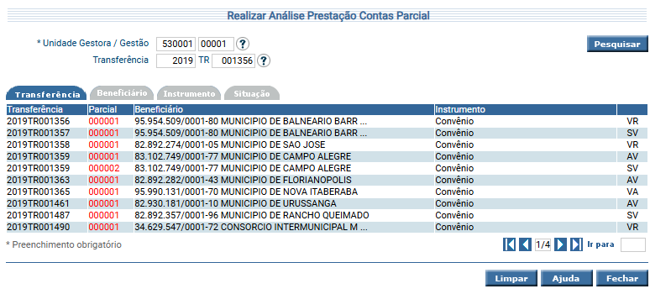
Módulo Transferências – Prestação Contas Parcial

Slide 49
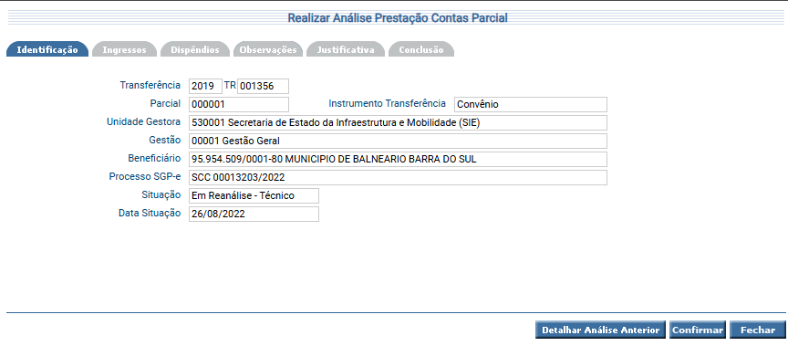
Módulo Transferências – Prestação Contas Parcial

Slide 50
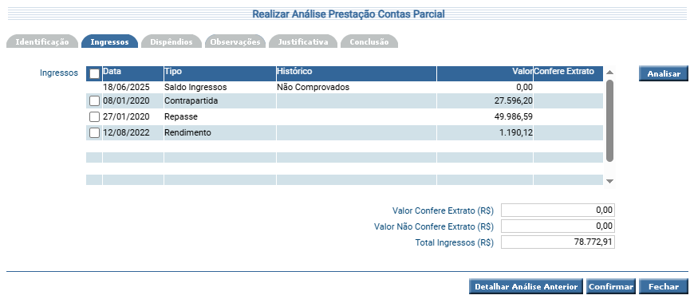
Módulo Transferências – Prestação Contas Parcial
Automático
Repasse
Contrapartida
Saldo Ingressos
Manual
Rendimento
Outros
Devolução Valor glosado

Slide 51
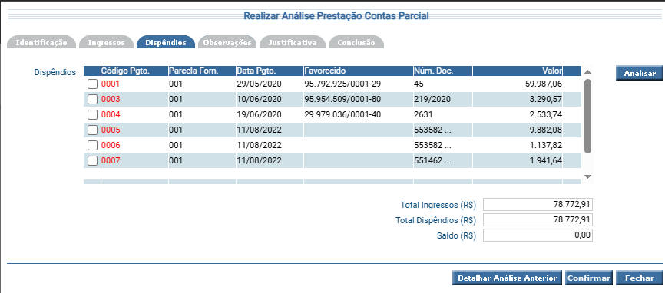
Módulo Transferências – Prestação Contas Parcial

Slide 52
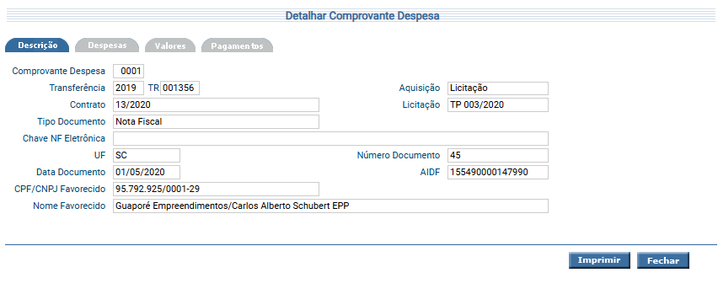
Módulo Transferências – Prestação Contas Parcial

Slide 53
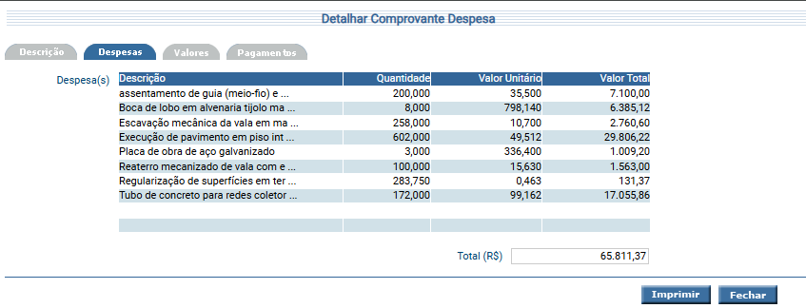
Módulo Transferências – Prestação Contas Parcial

Slide 54
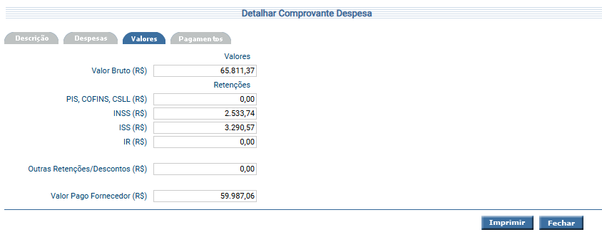
Módulo Transferências – Prestação Contas Parcial

Slide 55
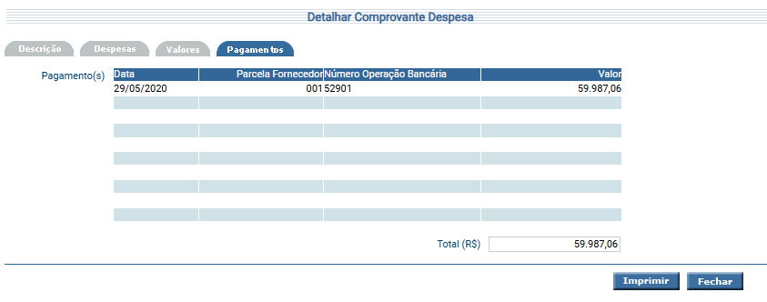
Módulo Transferências – Prestação Contas Parcial

Slide 56
Módulo Transferências – Prestação Contas Parcial

Slide 57
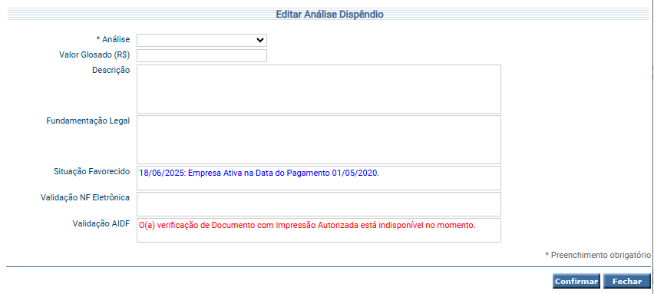

Módulo Transferências – Prestação Contas Parcial

Slide 58


Módulo Transferências – Prestação Contas Parcial

Slide 59
Módulo Transferências – Prestação Contas Final
A Prestação de Contas Final é composta por informações que tem como objetivo demonstrar o pleno cumprimento do objeto bem como o atingimento das finalidades do Convênio e Termo Fomento/Colaboração.
O sistema só permite analisar a Prestação de Contas Final, se todas as suas Parciais estiverem sido analisadas (regular, regular com ressalva ou irregulares).

Slide 60

Módulo Transferências – Prestação Contas Final

Slide 61

Módulo Transferências – Prestação Contas Final

Slide 62

Módulo Transferências – Prestação Contas Final

Slide 63
Questionário Acompanhamento
Apenas para o Instrumento Convênio;
Analisar se a finalidade do Convênio foi atingida
O envio da Prestação de Contas Final está condicionado ao envio do questionário respondido;
Não é possível enviar o Questionário para diligência;

Slide 64

Questionário Acompanhamento - Funcionalidade

Slide 65

Questionário Acompanhamento - Funcionalidade

Slide 66

Questionário Acompanhamento - Funcionalidade

Slide 67

Módulo Transferências – Prestação Contas Final

Slide 68

Módulo Transferências – Prestação Contas Final

Slide 69

Módulo Transferências – Prestação Contas Final

Slide 70

Módulo Transferências – Prestação Contas Final

Slide 71

Módulo Transferências – Prestação Contas Final

Slide 72

Módulo Transferências – Prestação Contas Final

Slide 73

Módulo Transferências – Prestação Contas Final

Slide 74

Módulo Transferências – Prestação Contas Final

Slide 75
Módulo Transferências – Situações Irregulares
Irregular Sem Comprovação: indica que a PC não foi apresentada, ou seja, está omissa, ou nos casos em que a PC foi apresentada não há elementos comprobatórios da realização de despesas e/ou do cumprimento do objeto.
Irregular Saldo Não Recolhido: indica que não houve recolhimento do saldo do repasse devido ao concedente e/ou ao proponente.
Irregular Desvio Finalidade: indica que os recursos não foram aplicados na finalidade pactuada ou a finalidade não foi atingida.
Irregular Pagamentos Indevido: indica que a PC contém despesas não autorizadas e /ou irregulares que geraram dano ao erário.

Slide 76

Acompanhar Prazo Prestação de Contas

Slide 77

Possíveis Erros Prestação Contas

Slide 78

Possíveis Erros Prestação Contas

Slide 79
Prestação de Contas
Obrigado
Equipe GERAN/SCTRANSFERÊNCIAS

